Slide 1
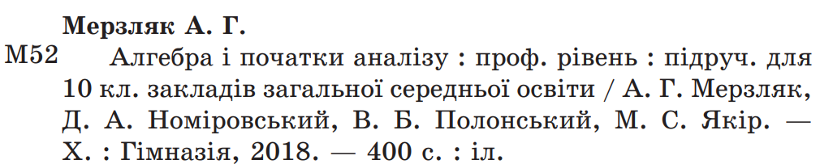
Застосування похідної для дослідження функції та побудови її графіка
Алгебра
10 клас

Slide 2
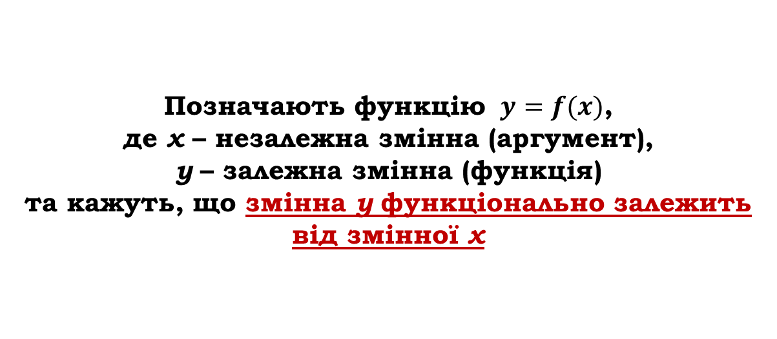
Повторення вивченого матеріалу
ФУНКЦІЯ – це залежність, при якій кожному елементу множини Х ставиться в відповідність єдиний елемент множини Y, тобто встановлена взаємно однозначна відповідність між елементами цих двох множин.
Позначають функцію $y=f(x)$,
де х – незалежна змінна (аргумент),
у – залежна змінна (функція)
та кажуть, що змінна у функціонально залежить від змінної х

Slide 3
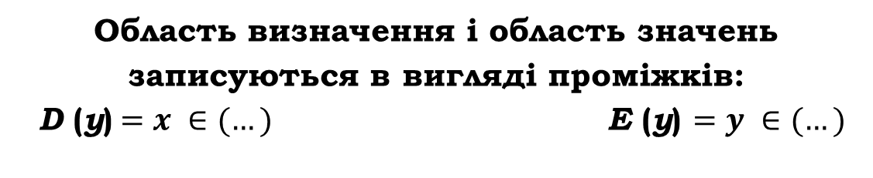
Повторення вивченого матеріалу
1. Область визначення функції – множина всіх значень, яких набуває аргумент (тобто множина Х) і позначають D (f) або D (у).
2. Область значень функції – множина всіх значень, яких набуває залежна змінна (тобто множина Y) і позначають Е (f) або Е (у).
Область визначення і область значень записуються в вигляді проміжків:
D (у)$=x ∈(…)$ Е (у) $=y ∈(…)$

Slide 4
Парність-непарність функції
(симетричність функції)
Щоб дослідити функцію на парність чи непарність необхідно:
а) знайти область визначення даної функції та встановити, чи симетрична вона відносно початку координат, тобто чи містить область визначення значення х разом зі значенням – х

Slide 5
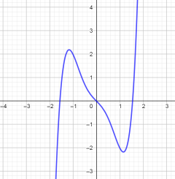
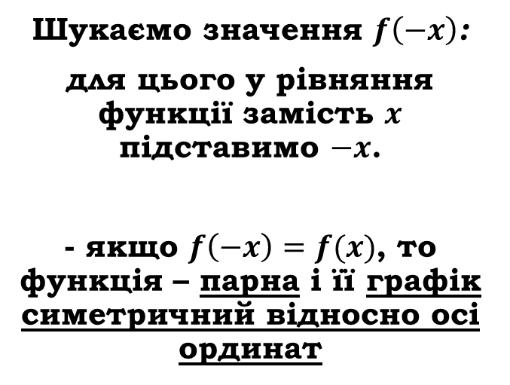
Парність-непарність функції
Якщо область визначення симетрична
Шукаємо значення $f\left(−x\right)$:
для цього у рівняння функції замість $x$ підставимо $−x$.
- якщо $f\left(−x\right)=f(x)$, то функція – парна і її графік симетричний відносно осі ординат

Slide 6
Парність-непарність функції
область визначення
симетрична,
але не виконується жодна з наведених рівностей
несиметрична
нічого шукати не потрібно
ФУНКЦІЯ Є НІ ПАРНОЮ, НІ НЕПАРНОЮ

Slide 7
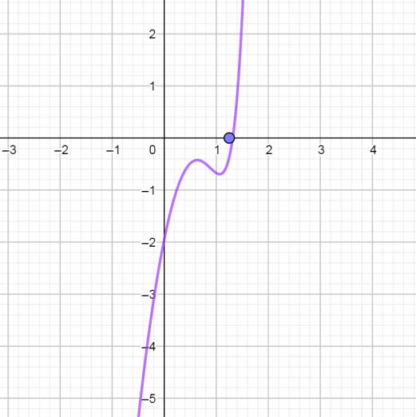
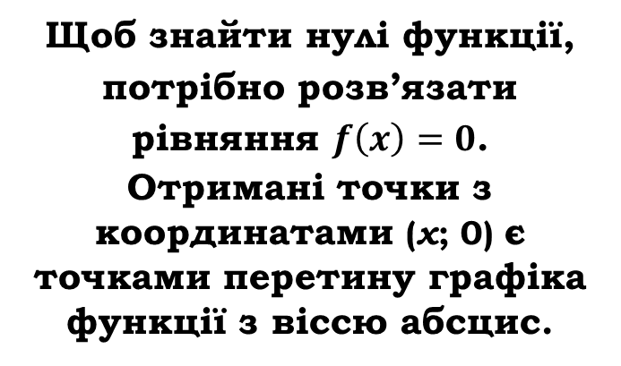
Нулі функції -
Нуль функції
це значення аргументу, при якому значення функції дорівнює нулю.
(х; 0)
Щоб знайти нулі функції, потрібно розв’язати рівняння $f\left(x\right)=0$.
Отримані точки з координатами (х; 0) є точками перетину графіка функції з віссю абсцис.

Slide 8
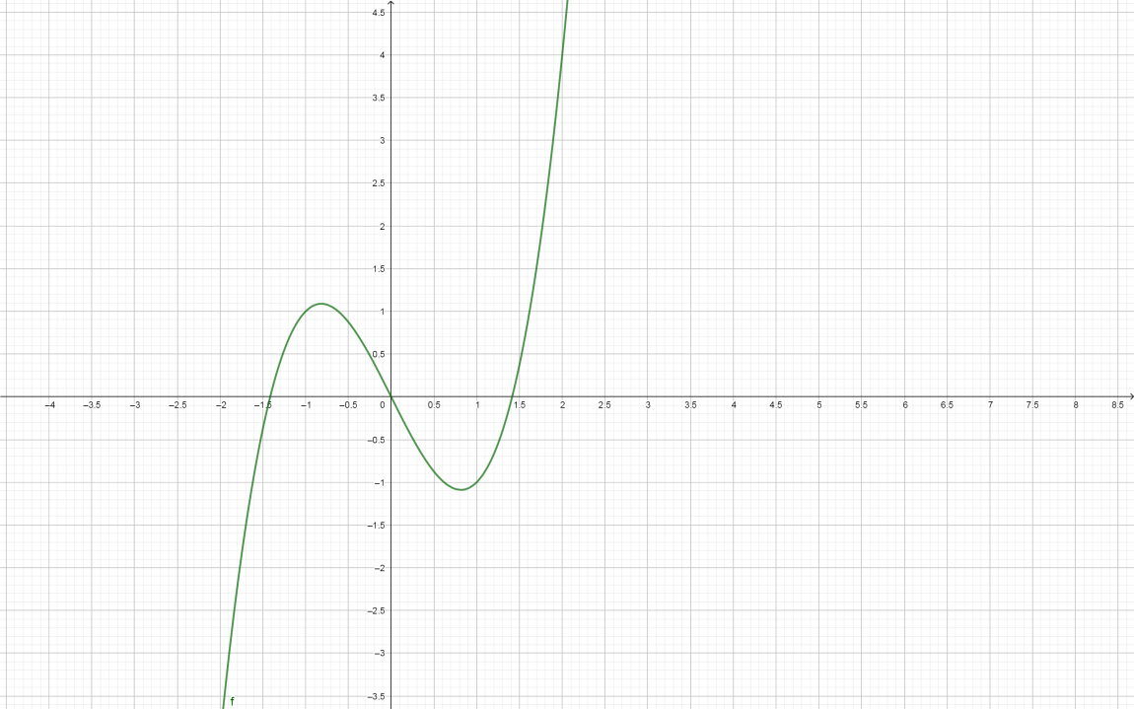
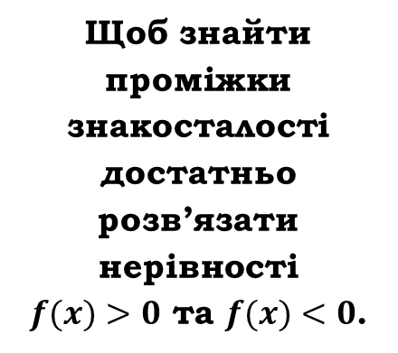
Проміжки знакосталості -
це проміжки, на яких функція набуває значень однакового знаку.
Щоб знайти проміжки знакосталості достатньо розв’язати нерівності
$f(x)>0$ та $f(x)<0$.

Slide 9
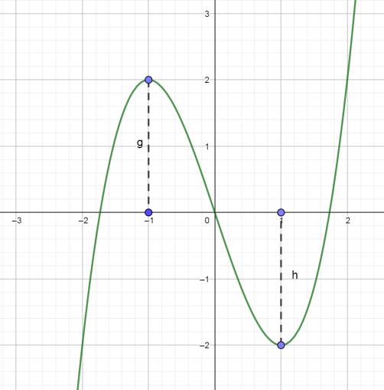
Екстремуми функції
у_{max}
Екстремуми функції –
це значення функції в точках максимуму та мінімуму
–δ
+δ
х₀
у_{min}

Slide 10
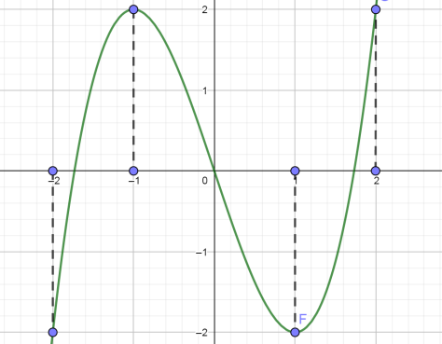
Проміжки монотонності функції
х₁
х₃
х₂
х₄

Slide 11
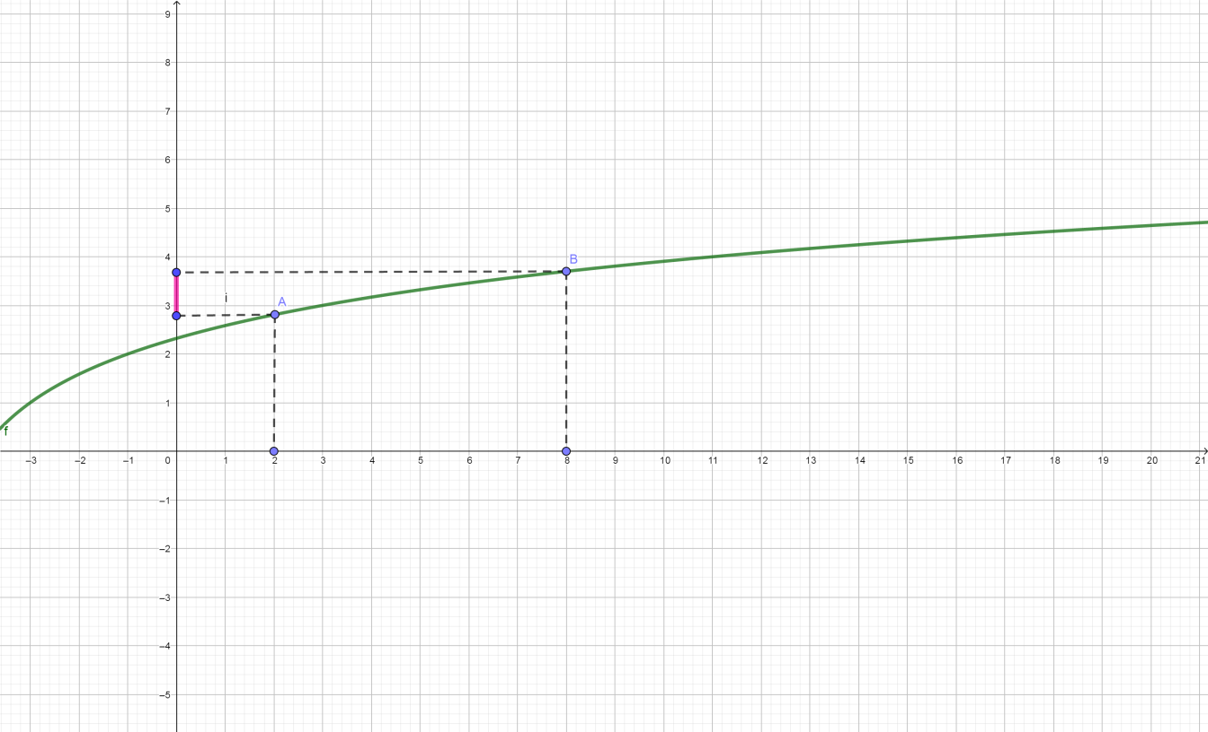
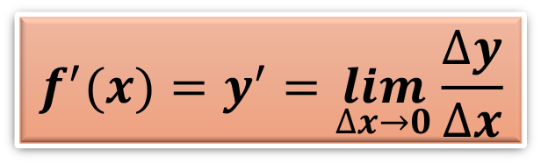
Похідна функції
$$f^{′}(x)=y^{′}=\lim_{∆x→0}{\frac{∆y}{∆x}}$$

Slide 12
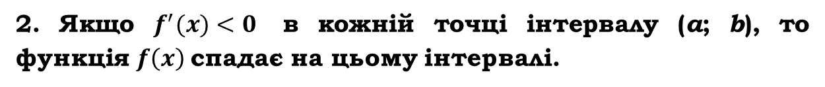
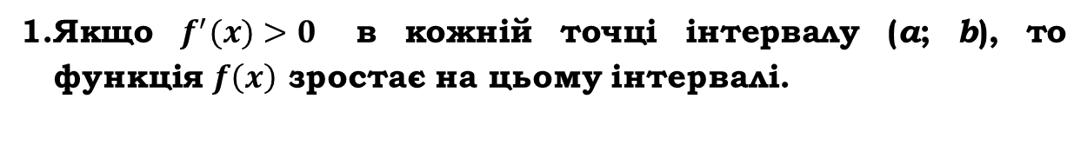
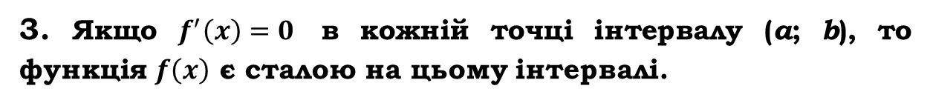
Умови зростання або спадання функції
Якщо $f^{′}(x)>0$ в кожній точці інтервалу (а; b), то функція $f\left(x\right)$ зростає на цьому інтервалі.
2. Якщо $f^{′}(x)<0$ в кожній точці інтервалу (а; b), то функція $f\left(x\right)$спадає на цьому інтервалі.
3. Якщо $f^{′}\left(x\right)=0$ в кожній точці інтервалу (а; b), то функція $f\left(x\right)$ є сталою на цьому інтервалі.
Внутрішні точки області визначення функції, в яких похідна дорівнює нулю або не існує, називаються
критичними точками функції.

Slide 13
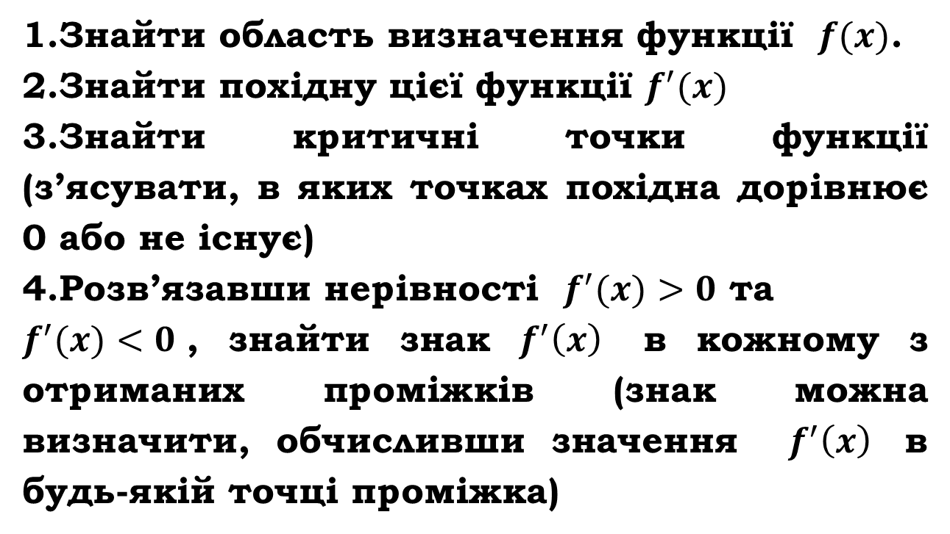
Схема дослідження функції на монотонність
Знайти область визначення функції $f(x)$.
Знайти похідну цієї функції $f^{′}(x)$
Знайти критичні точки функції (з’ясувати, в яких точках похідна дорівнює 0 або не існує)
Розв’язавши нерівності $f^{′}(x)>0$ та
$f^{′}(x)<0$, знайти знак $f^{′}\left(x\right)$ в кожному з отриманих проміжків (знак можна визначити, обчисливши значення $f^{′}\left(x\right)$ в будь-якій точці проміжка)

Slide 14

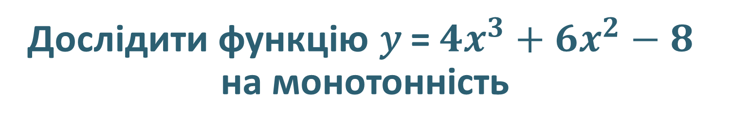
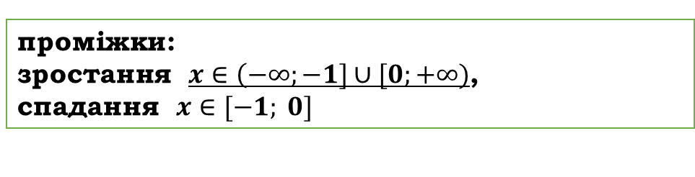


Дослідити функцію 𝑦 =$4x^{3}+6x^{2}−8$ на монотонність
Знайдемо область визначення функції
D (у) = R
2) Знайдемо похідну
$$y^{′}=12x^{2}+12x=12x(x+1)$$
3) Знайдемо критичні точки
$12x\left(x+1\right)=0$,
$$x=0, x=−1$$
4) Позначимо критичні точки на області визначення функції та знайдемо знак похідної на кожному з отриманих проміжків.
$12x(x+1)>0$, $12x\left(x+1\right)<0$
х
проміжки:
зростання $x∈\left(−∞;−1]\right.∪[0;+∞)$,
спадання $x∈[−1; 0]$

Slide 15
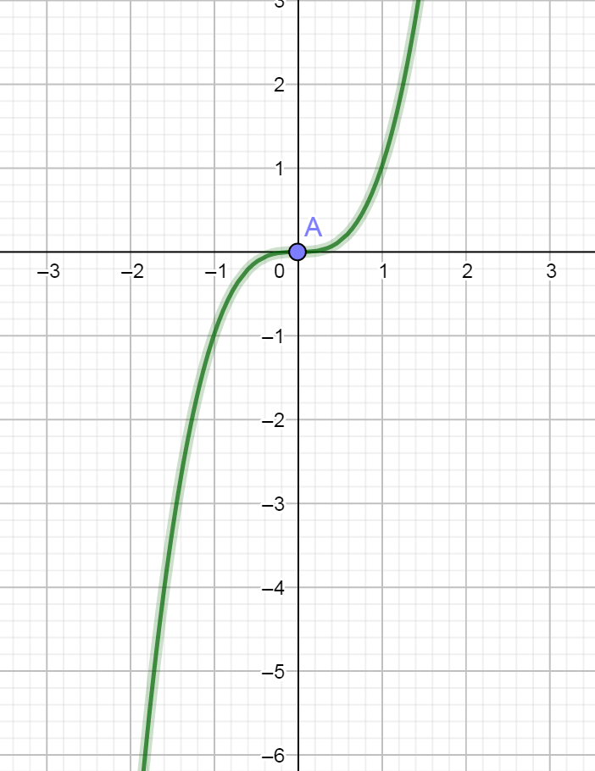


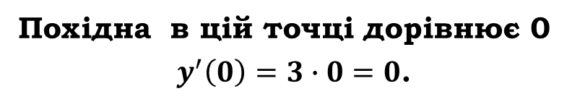
Дослідження функції
Розглянемо функцію $y=x^{3}$.
Її похідна $y^{′}=3x^{2}$.
Одна критична точка х = 0.
Похідна в цій точці дорівнює 0
$y^{′}\left(0\right)=3∙0=0$.
Кожна точка екстремуму функції є критичною точкою, проте не кожна критична точка є екстремумом функції.

Slide 16
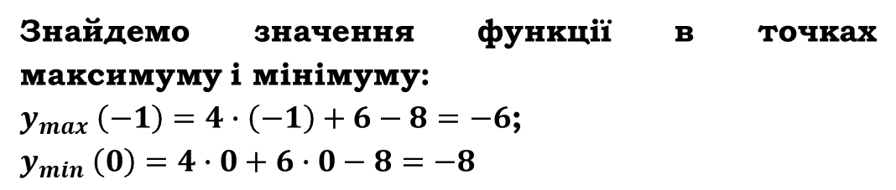

Достатні умови екстремуму
Якщо в критичній точці функція неперервна та її похідна міняє знак з плюса на мінус, то ця критична точка є точкою максимуму, а якщо з мінуса на плюс, то точкою мінімуму.
$$y=4x^{3}+6x^{2}−8$$
max
min
у'
+
‒
+
х
‒1
0
Знайдемо значення функції в точках максимуму і мінімуму:
$y_{max} \left(−1\right)=4∙\left(−1\right)+6−8=−6$;
$$y_{min} \left(0\right)=4∙0+6∙0−8=−8$$

Slide 17
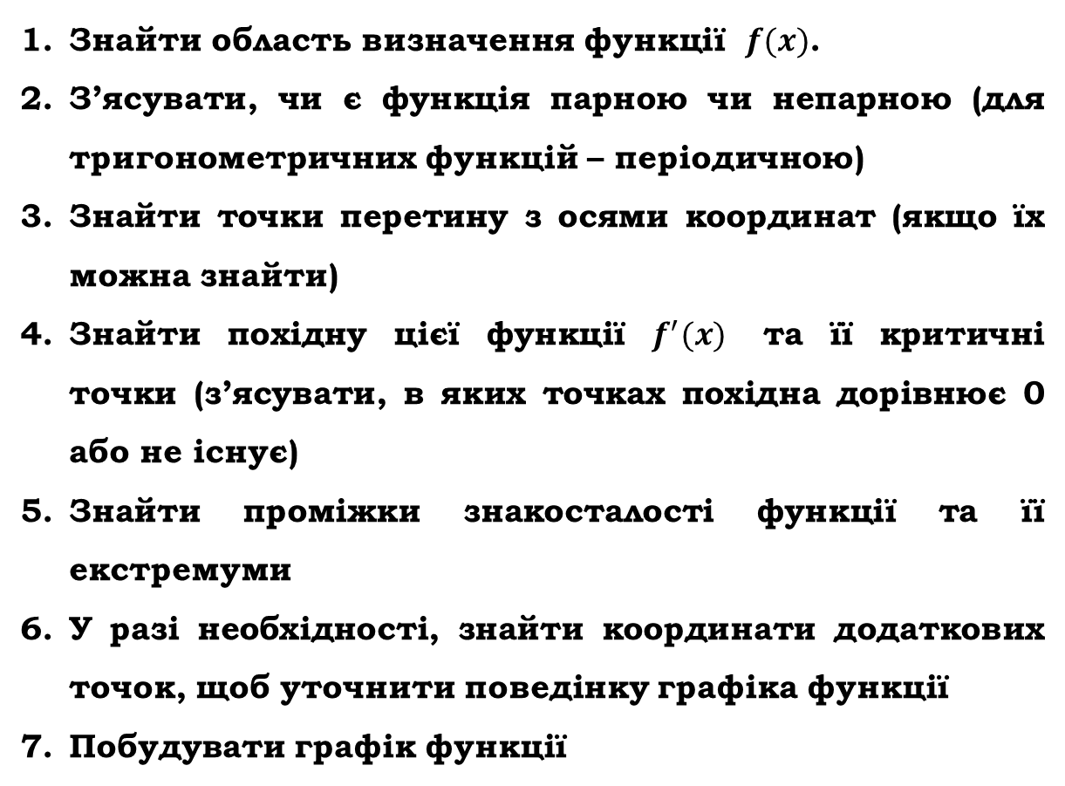
Загальна схема дослідження функції
Знайти область визначення функції $f(x)$.
З’ясувати, чи є функція парною чи непарною (для тригонометричних функцій – періодичною)
Знайти точки перетину з осями координат (якщо їх можна знайти)
Знайти похідну цієї функції $f^{′}(x)$ та її критичні точки (з’ясувати, в яких точках похідна дорівнює 0 або не існує)
Знайти проміжки знакосталості функції та її екстремуми
У разі необхідності, знайти координати додаткових точок, щоб уточнити поведінку графіка функції
Побудувати графік функції

Slide 18
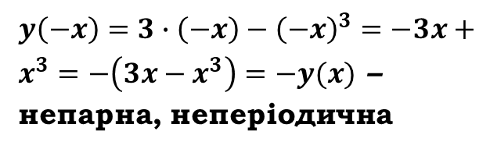
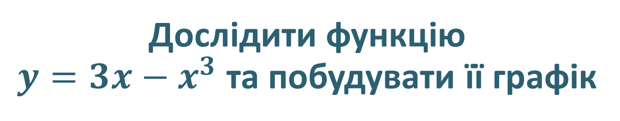
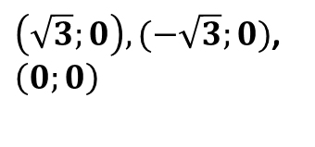
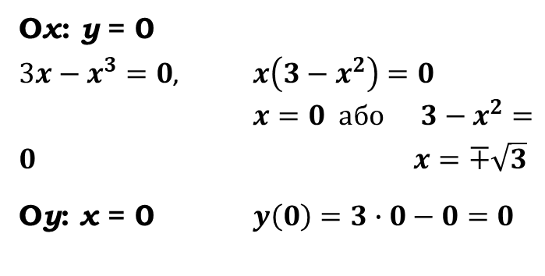
Дослідити функцію
$y=3x−x^{3}$ та побудувати її графік
Область визначення функції
D (у) = R
2. З’ясуємо, чи є функція парною чи непарною.
$y\left(−x\right)=3∙\left(−x\right)−{\left(−x\right)}^{3}=−3x+x^{3}=−\left(3x−x^{3}\right)=−y(x)$ –
непарна, неперіодична
3. Точки перетину з осями координат
Ох: у = 0
$3x−x^{3}=0$, $x\left(3−x^{2}\right)=0$
$x=0 або$ $3−x^{2}=0$ $x=∓\sqrt{3}$
Оу: х = 0 $y\left(0\right)=3∙0−0=0$
$\left(\sqrt{3};0\right), (−\sqrt{3};0)$, $\left(0;0\right)$

Slide 19
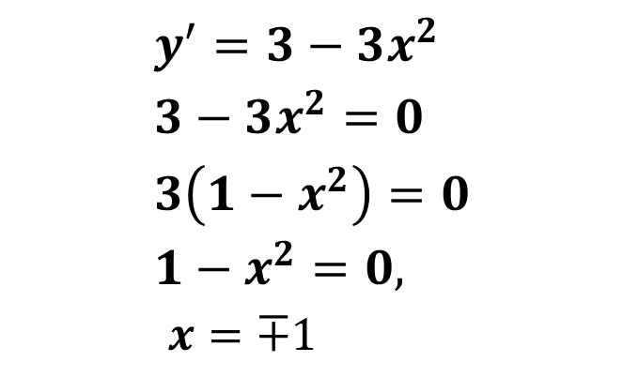
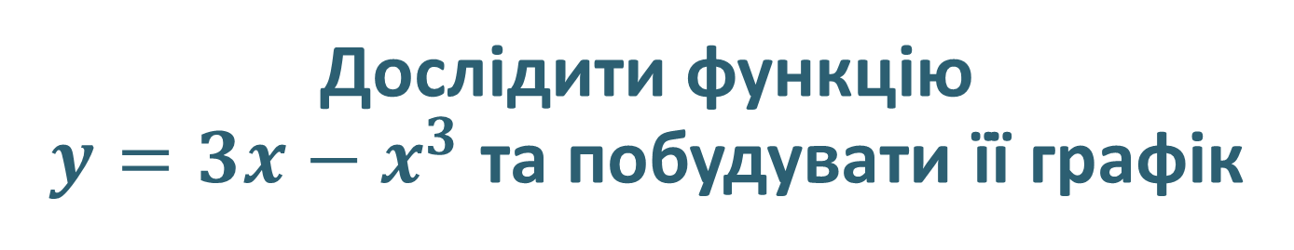



Дослідити функцію
$y=3x−x^{3}$ та побудувати її графік
$$y^{′}=3−3x^{2}$$
$$3−3x^{2}=0$$
$$3\left(1−x^{2}\right)=0$$
$$1−x^{2}=0,$$
$$x=∓1$$
4. Знайдемо похідну цієї функції та її критичні точки
5. Знайдемо проміжки знакосталості функцій та її екстремуми
$$(1; +∞)$$
($−∞;−1)$
х
‒1
$$(−1;1)$$
1

Slide 20
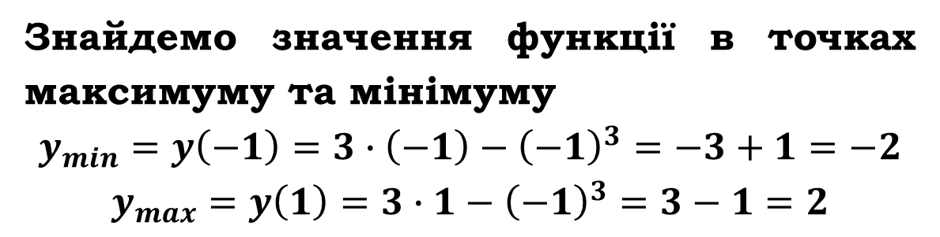
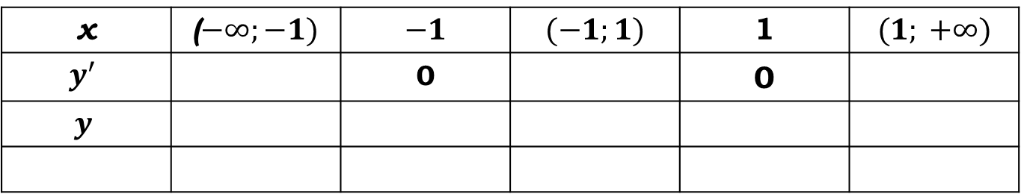
Дослідити функцію
$y=3x−x^{3}$ та побудувати її графік
х | ($−∞;−1)$ | $$−1$$ | $$(−1;1)$$ | 1 | $$(1; +∞)$$
$$y^{′}$$ |  | 0 |  | 0
$$y$$
‒
+
‒
– 3
2
min
max
Знайдемо значення функції в точках максимуму та мінімуму
$$y_{min}=y\left(−1\right)=3∙\left(−1\right)−{\left(−1\right)}^{3}=−3+1=−2$$
$$y_{max}=y\left(1\right)=3∙1−{\left(−1\right)}^{3}=3−1=2$$

Slide 21
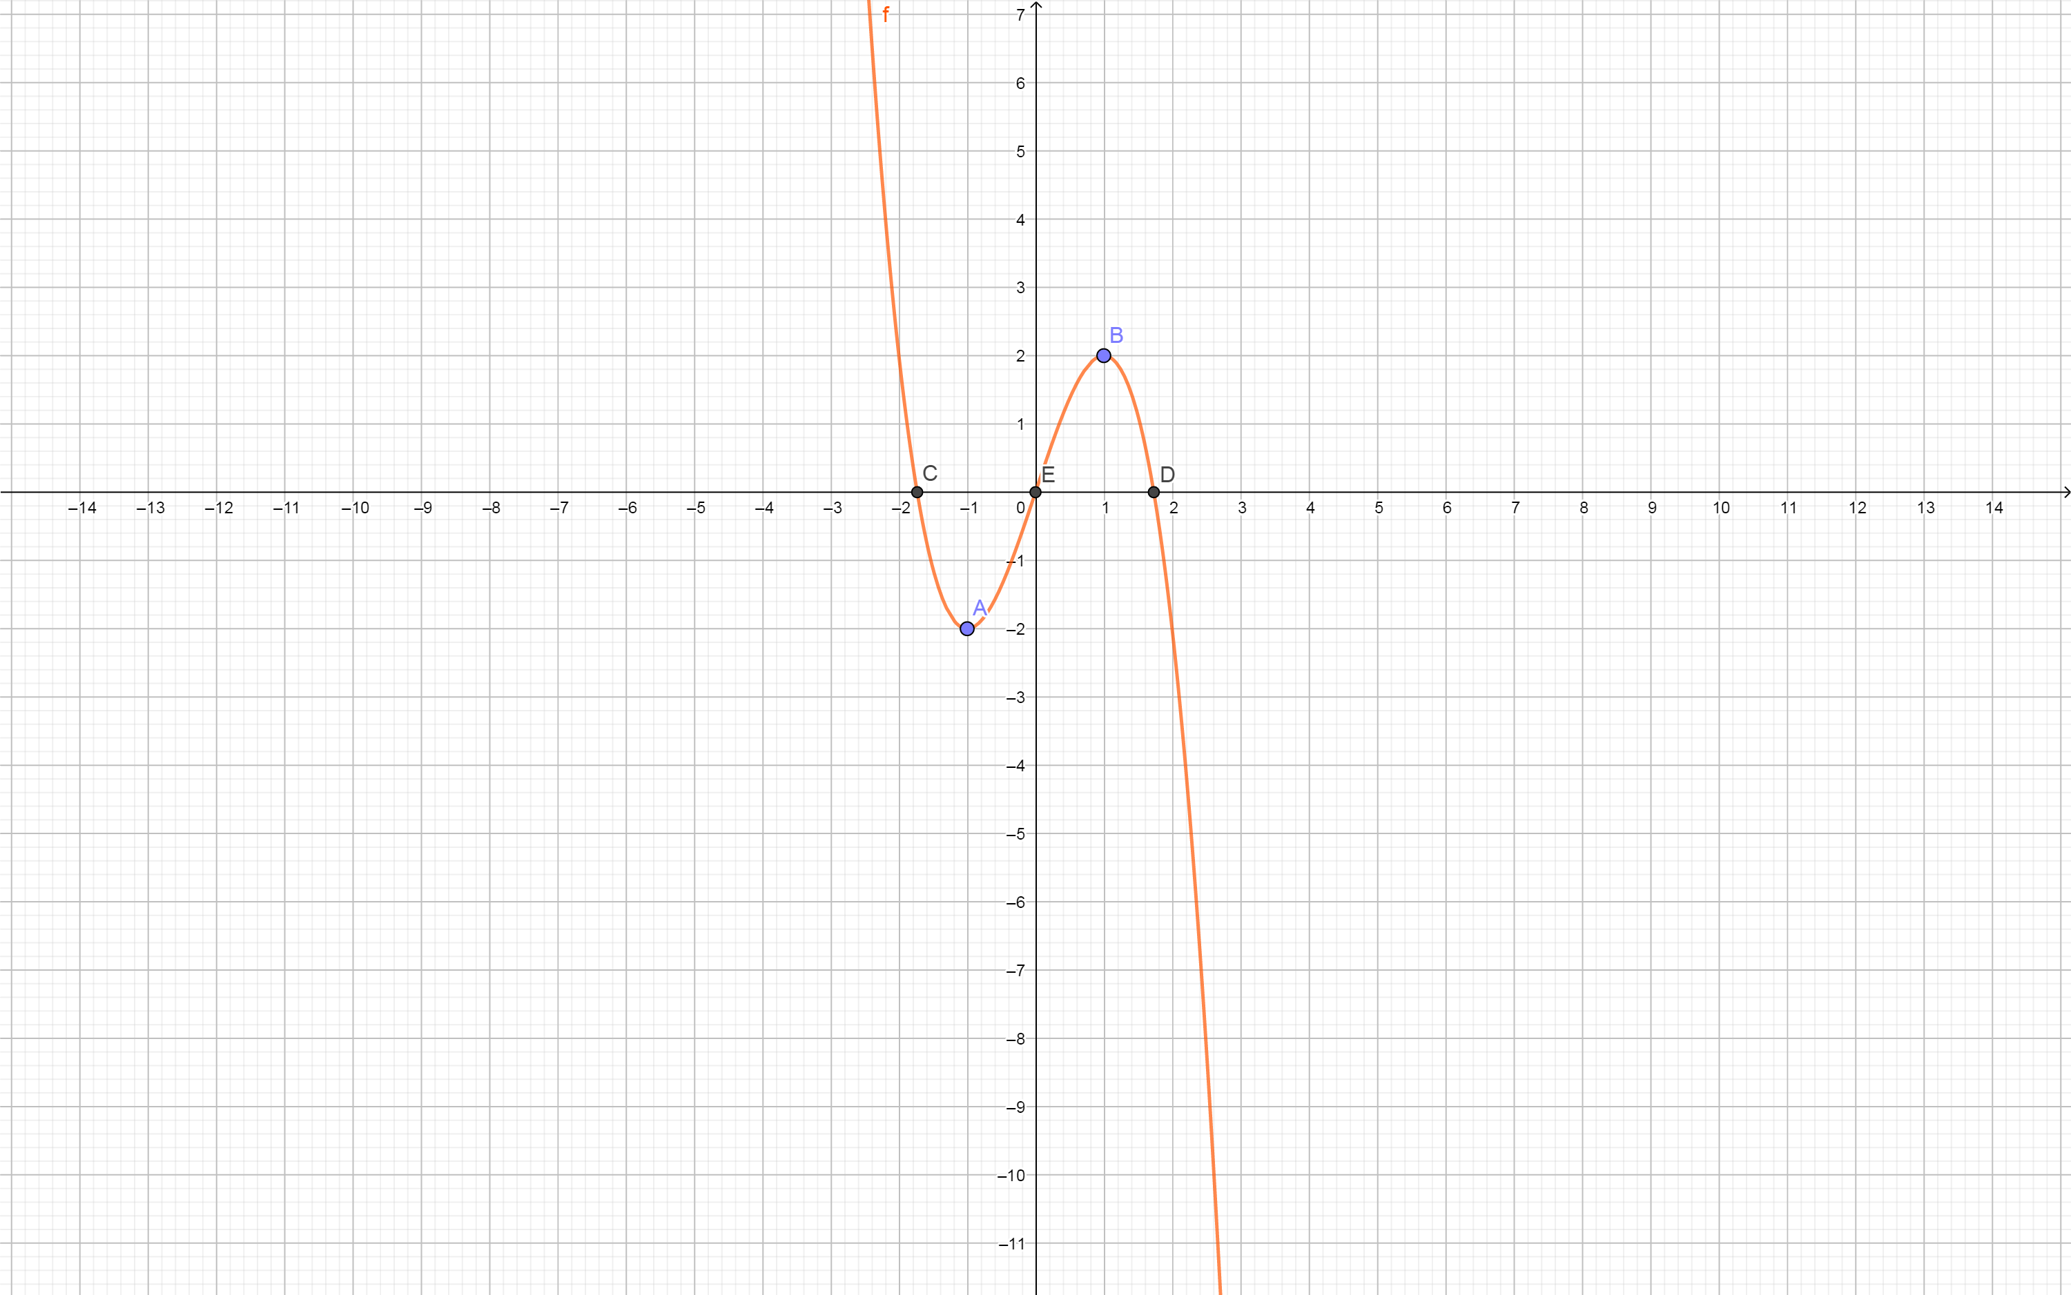
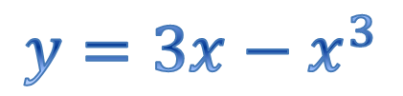
$$y=3x−x^{3}$$

